Slide 1
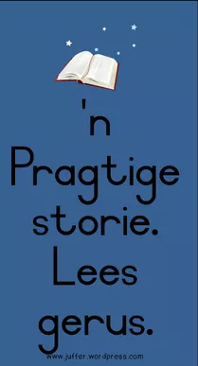
BOEKMERK
Marise Joubert

Slide 2
Letterlike betekenis : ‘n strokie leer, karton of materiaal wat ons in ‘n boek sit om te wys waar ons ophou lees het. In die rekenaar is dit ‘n gestoorde kortroete wat jou na ‘n spesifieke webblad lei.

Slide 3
Figuurlike betekenis : Dit is die herinnering wat jy in jou geheue wegbêre as ‘n belangrike of self lewensveranderende gebeurtenis en jy sal elke keer daarheen “teruggaan” om die geluk van daardie oomblik te smaak. Negatief : om weer die hartseer te onthou om nie dieselfde foute te begaan nie.

Slide 4
Uiterlike Bou
Die gedig bestaan uit 6 strofes.
Strofes verskillende lengte.
Geen vaste rymskema nie.
Afwesigheid van leestekens is opvallend.
Gedig is ‘n vrye vers.
Inkeping in strofes 1, 3, 5 en 6.
.

Slide 5
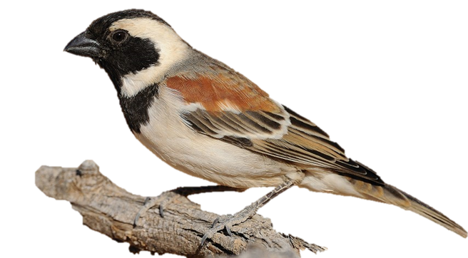
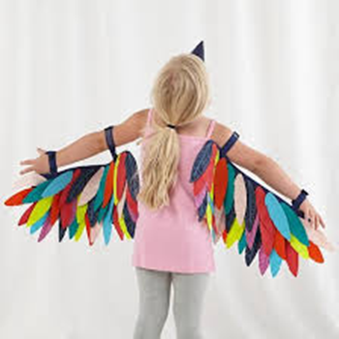
BOEKMERK
1 kinders
2 met wange soos mossies
3 wat teen elke oggend stoei
4 hande altyd woerende vlerke
5 elke lyfie ‘n seilende gesang –
6 vlak bo die waterspieël
7 van ‘n klipvloergang
8 vlytig stort die druppels klank
9 oor haar uit totdat sy verbaas
10 die reuk van bittersoet jasmyn
11 uit haar skooljare proe
12 waar sy ook kon mor
13 en protesteer

Slide 6
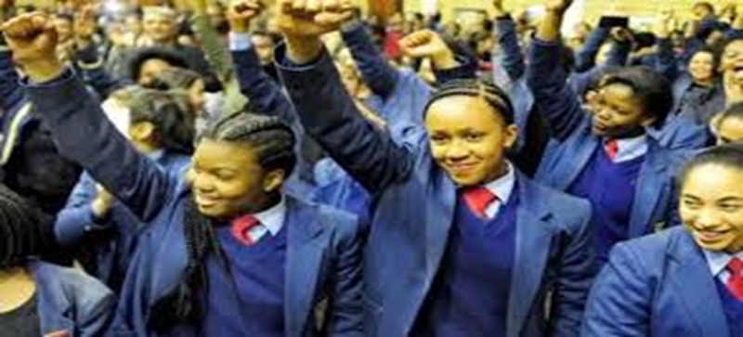
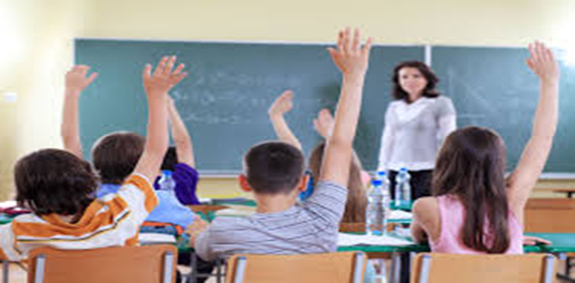
14 waarom is alles altyd ver
15 waarom is alles altyd hier
16 waarom moet ek leer
17 van optel aftrek deel
18 van dooie digters
19 uit die toentertyd
20 en watter land sit waar
21 en waarom draai die son
22 toe maak sy die dag weer oor –
23 met elke skoolklok werk sy
24 namens mossiekind
25 kom ons pars die wind
26 met wange soos soldaatjies
27 totdat elkeen net die geur
28 van jasmyn kan boekmerk
29 teen die onheil van ons
30 ellelange reis

Slide 7
Woordverklaring: Mossies
mossies (sparrows): klein
vaal voëltjies met klein,
ronde wit of swart gesiggies .
Mossies in die Bybel:
Lukas 12:6-7:
(6) “Word vyf mossies nie vir twee sent verkoop nie? Tog word nie een van hulle deur God vergeet nie.
(7) Selfs die hare op julle kop is almal getel. Moenie bang wees nie. Julle is meer werd as baie mossies.”
In hierdie twee verse word aangedui dat selfs die kleinste, vaalste ou voëltjie soos die mossie vir die Here kosbaar is. Die mens is vir Hom nog soveel kosbaarder.

Slide 8
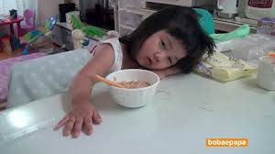
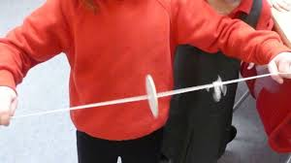
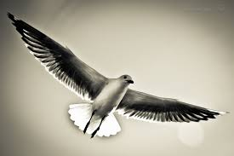
Woordverklaring
Stoei – om te baklei te veg
Woerende- bewegende
vlerke – ledemate wat voëltjie gebruik om te vlieg

Slide 9
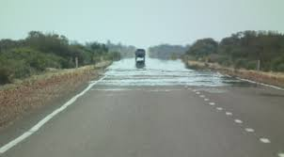
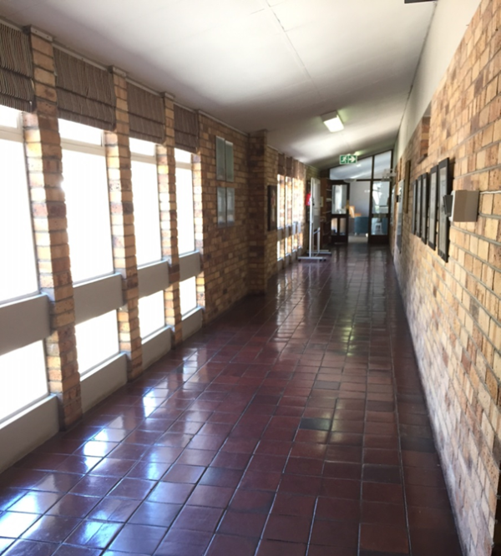
Woordverklaring
seilende – bewegende
waterspieël – weerkaatsing / mirage
klipvloergang – loopvlak van klip

Slide 10
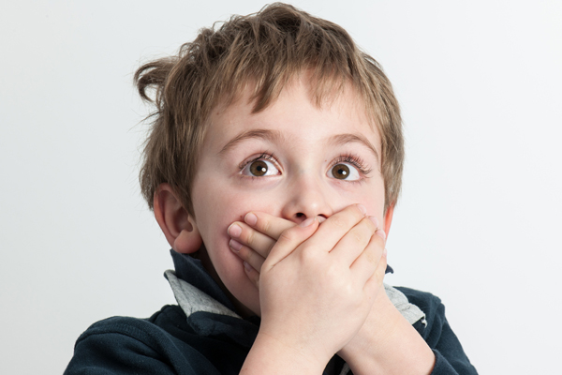
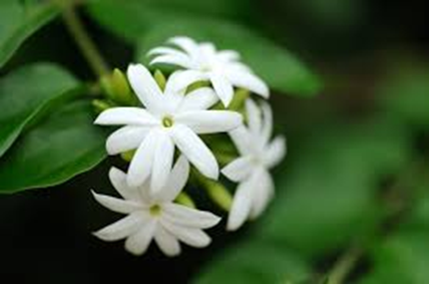
Woorverklaring
vlytig – hardwerkend
verbaas – geskok
jasmyn – soort blom met soet reuk

Slide 11
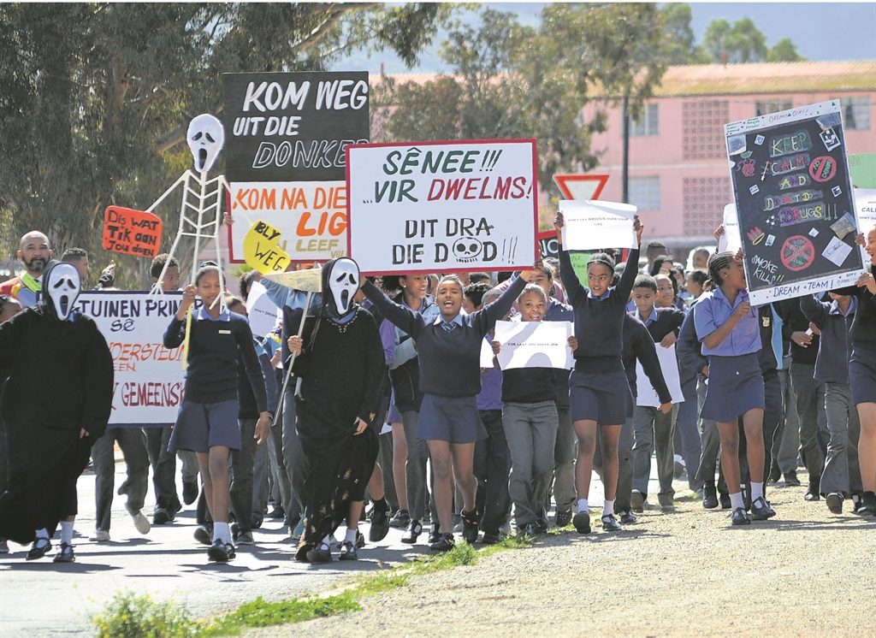
Woordverklaring
mor – neul of kla
protesteer – om te betoog teen iets

Slide 12
Woordverklaring
toentertyd – lank gelede
pars – druk
onheil – slegte gebeurtenis
ellelange – baie lank

Slide 13
STROFE 1:
Reël 1 : kinders - Alleenplasing dus beklemtoning
Dit is amper asof spreker kinders aanspreek
Reël 2: met wange soos mossies VERGELYKING
Die kinders se wange lyk soos die van mossies .
Reël 3 : wat teen elke oggend stoei
Sukkel elke oggend om op te staan vir skool
Reël 4: hande altyd woerende vlerke – Metafoor
Klanknabootsing – woerende –soos woer-woer.
Reël 5: elke lyfie ‘n seilende gesang Sinekdogee- lyfie dui op leerder; Metafoor.
Die beskrywing van die kinders. Hulle hande en arms is altyd aan die beweeg net soos die vlerke van die voël en hulle liggaampies is aan die beweeg en hulle is ‘n gawe van God.

Slide 14
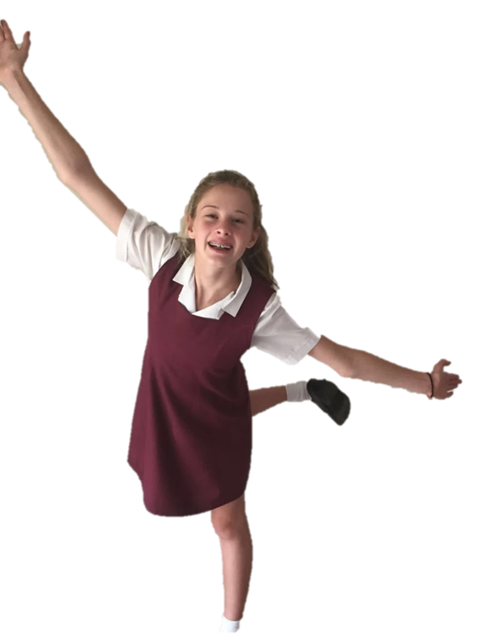
Strofe 1
Reël 6 : vlak bo die waterspieël
Reël7: van ‘n klipvloergang
Die liggaampies van die
kinders word gereflekteer op
die blink gepoleerde klipvloer
van die skool se gang soos hulle
op en af in die gange beweeg.
Vlak bo – naby; digby.
Die skool se gang so
glad en blink jy kan jou
weerspieëling daarin sien
(soos by water).

Slide 15
Strofe 1
Die woorde mossies en lyfies dui aan dat ons hier te doen het met laerskoolkinders.
Die kinders se lyfies word vergelyk met ‘n seilende gesang.
Hulle beweeg so baie dat dit lyk asof hullee vlieg. Hulle swaai hulle arms.
Die beweging is so baie dat ‘n mens dit kan hoor.
Hulle beweging gaan gepaard met baie klank – daarom gesang.
Die woorde : stoei; woerende en seilende beskryf die bewegende kinders.

Slide 16
Strofe 2
Reël 8: vlytig stort die druppels klank
Reël 9: oor haar uit totdat sy verbaas - Onderwyseres
Die onderwyseres hoor die lawaai / geraas / gepraat van die kinders in die gange en dit klink vir haar soos druppels klank. Sy kan net vaagweg hoor wat hulle sê.
Die klank stort oor die onderwyseres.
Reël 10: die reuk van bittersoet jasmyn -Oksimoron
Reël 11 uit haar skooljare proe- Sinestesie (reël 10 – 11) Die spreker proe die reuk van jasmyn. Die smaaksintuig word vir die reuksintuig aangewend.
En terwyl sy die kinders se geraas hoor, bring dit aangename herinneringe van haar eie skooljare terug. Die herinnering is so sterk dat sy self die reuk van jasmyn kan proe. Die dae was egter nie net aangenaam nie – bittersoet.

Slide 17
Strofe 2
Reël 12 : waar sy ook kon mor - assonansie in herhaling van o klank
Reël 13: en protesteer: - na die dubbelpunt gaan ‘n verduideliking volg.
Dit wat sy in haar skooljare gedoen het en wat die kinders vandag ook nog doen, nl. “mor” en “protesteer”.
Die twee woorde mor en protesteer dui aan dat die spreker soms ontevrede was op skool.

Slide 18
Strofe 2
Die haar dui moontlik op ‘n laerskoolonderwyseres.
Die woorde vlytig en stort dui vir ons aan dat die kinders baie energie het.
Die kinderstemme herinner die ondewyseres aan haar skooldae.
Die sintuie smaak, gehoor, tas en reuk kom in gedig voor.
Smaak- proe jasmyn
Gehoor - druppels klank
Tas- die druppels klank wat oor haar stort
Reuk - ruik die jasmyn

